Slide 1
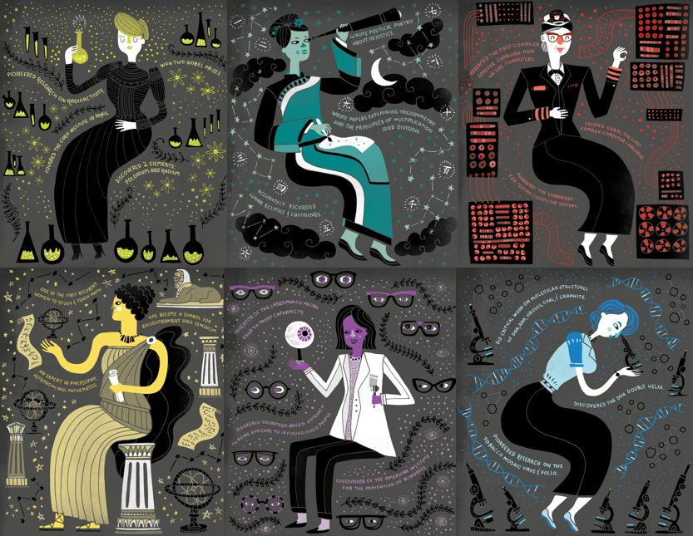
MUJERES EN LA FÍSICA
ANA GARCÍA SANTIAGO
LAURA SASTRE LORENZO
ALMUDENA MENDOZA ALBALAT
HISTORIA DE LA FÍSICA

Slide 2
índice
A lo largo de la Historia……………………………………. 3
Time Line…………………………………………………….. 5
  Lise Meitner……………………………………………… 7
  Chien Shiung Wu……………………………………...... 19
  Katherine Johnson………………………………………. 27
Conclusión: ¿ Y ahora qué?...........................................

Slide 3
Papel de la mujer a lo largo de la historia

Slide 4
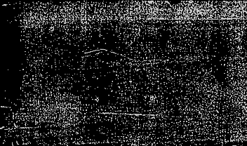
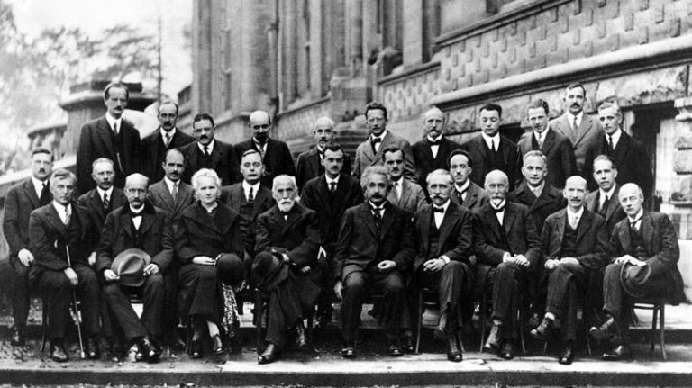

Papel de la mujer a lo largo de la historia
No visibilización de las aportaciones de las mujeres.
No reconocimiento de sus méritos. (ausencia de premios, publicaciones…)
Supeditación a la figura masculina.

Slide 5
Timeline: mujeres en la física

Slide 6
Madame de Châtelet,
Matemática francesa que tradujo los Principios de Newton y divulgó los conceptos del cálculo diferencial e integral en su libro “Las instituciones de la física”
Maria Salomea Skłodowska-Curie
Científica Polaca. Pionera en el campo de la radiactividad (descubrió el Ra y Po), fue la primera persona en recibir dos premios Nobel—Física y Química— .
Edith Clarke
Primera Ingeniera eléctrica estadounidense. Especializada en análisis de sistemas de energía eléctrica. Escribió un manual de análisis de circuitos de corriente alterna
Chien-Shiung Wu
Física que estudió el decaimiento beta y demostró experimentalmente la no conservación de paridad en la interacción débil
Lise Meitner
Física judía responsable de la fisión nuclear. “Madre de la bomba atómica”, aunque fue la única científica que no quiso colaborar en el proyecto Manhattan
Vera Cooper Rubin
Primera astrofísica en medir la rotación de las estrellas en una galaxia. “Confirmó la existencia de la materia oscura”
Déborah Shiu-La Jin
Pionera en química cuántica molecular polar. Trabajó en condensados de Bose-Einstein diluidos y realizó el primer condensador fermiónico.
Nominada al Nobel
1706-1749 | 1776-1831 | 1867-1934 | 1875-1948 | 1878-1968 | 1882-1935 | 1883-1955 | 1900-1979 | 1912-1997 | 1918- | 1928-2016 | 1943- | 1968-2016
Marie-Shophie Germain.
Matemática francesa que hizo importantes contribuciones a la teoría de números y a la teoría de la elasticidad.
Mileva Marić
Matemática serbia. Como colega y primera esposa de Albert Einstein, existe un gran debate fuera del ámbito científico sobre el grado de participación en sus descubrimientos.
Katheriene Johnson
Matemática afroamericana (calculadora humana) que realizó grandes contribuciones en la Nasa. Calculo las trayectorias del Apolo XI
Susan Jocelyn Bell Burnell
Astrofísica que descubrió la primera radioseñal de un pulsar.
Emmy Noether,
Matemática alemana, conocida por sus contribuciones de fundamental importancia en los campos de la física teórica y el álgebra abstracta. En física, el teorema de Noether explica la conexión fundamental entre la simetría en física y las leyes de conservación.
Cecilia Payn-Gaposchkin
Austrofisica que postuló que las estrellas están compuestas principalmente por hidrógeno y helio.

Slide 7
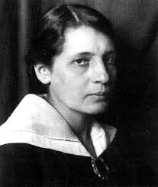
Timeline: mujeres en la física
LISE MEITNER, la física olvidada que
descubrió la fisión nuclear

Slide 8
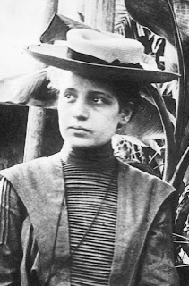
Introducción
TIMELINE: Lise meitner
Universidad Humboldt de Berlín fue, desde su fundación en 1810 punto de encuentro para académicos de toda Europa (Planck, Koch o Fisher),
  está plagada de retratos de celebridades masculinas que allí han estudiado y enseñado,
  Posee un pasillo largo, frío, olvidado y silencioso, sonde se exhiben los retratos de mujeres que investigaron y ejercieron allí la docencia (Lise Meitner).
Lise Meitner, la historia de una aventura de superación
  Albert Einstein la llamaba: “ Nuestra Madame Curie”

Slide 9
Biografía. Viena
TIMELINE: Lise meitner
Nació en Viena, el 7 de noviembre de 1878
Hija de una abogado liberal y de una genial Pianista
                Lise quería estudiar Medicina, Física y Matemáticas
                Obtuve el título de profesora de francés (única
                forma de educación superior)
                Afortunadamente, en 1897 el Gobierno austríaco
                consiente que las mujeres cursaran licenciatura de
                ciencias o letras
                Sólo 4 mujeres aprobaron el Matura

Slide 10
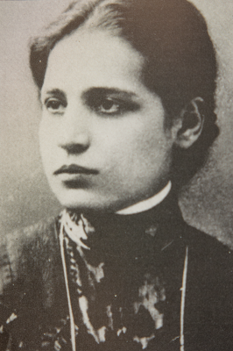
Universidad de Viena-Berlín
TIMELINE: Lise meitner
En 1901 comienza sus estudios universitarios de Física bajo la
dirección de Ludwig Boltzmann
En 1905 explicó el experimento realizado por Lor Rayleigh
En 1906 consigue el grado de doctora con los máximos honores:
“Conducción del calor en sólidos homogéneos”
        En 1907 se traslada a Berlín, donde no le permitieron
        matricularse en la Universidad, pero le pidió permiso a
        Max Planck para asistir a sus clases
        Trabajó midiendo las longitudes de onda de los rayos gamma

Slide 11
INVESTIGADORA
TIMELINE: Lise meitner
En 1907 consiguió trabajar en el instituto de Química Emil Fischer, pero como mujer no tenía permiso para subir a los laboratorios.
Le cedieron una sala de la carpintería para sus estudios con tres microscopios para contar rayos alfa, beta y gamma.
Allí conoció a Otto Hahn, químico alemán que trabajaba con la
radioactividad
En 1908 y 1909, publicaron trabajos sobre el actinio y otros descubrimientos
En 1912 se construyó el Kaiser-Wilhelm-Institut para física, donde
recibieron una oferta desigual
En 1913, Planck la nombró primera ayudante de laboratorio y consiguió
su primer sueldo

Slide 12
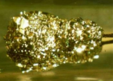
1ª Guerra Mundial
TIMELINE: Lise meitner
El 28 de Julio de 1914 comenzó la primera de las guerras que vivió
Lise. Simultaneó su colaboración con el hospital Lichterfelde como técnica
de rayos-X y el mantenimiento del laboratorio en el que, ya sola, prosiguió
sus investigaciones sobre el uranio, ya que Otto se marchó al frente.
En 1917 consiguió la creación del Laboratorio Meitner y perfeccionó la técnica de
preparación de muestras de Otto Hahn.
Conjuntamente con él, en 1918, enviaron un artículo sobre el descubrimiento
del protactinio en que consta Hahn como investigador principal.

Slide 13
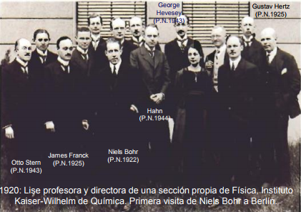
PROFESORA
TIMELINE: Lise meitner
En 1919 fue la primera mujer en obtener la plaza de profesora de universidad
La Asociación de Química Alemana condecoró a Hahn con la medalla Emil Fischer
Obtuvo ”la Habilitación” a la Universidad de Berlin y fue nombrada “Privatdozentin”, la segunda mujer en Alemania.
Su lectura inaugural va ser: “El significado de la radiactividad en los procesos cósmicos” fue incorrectamente publicada como “El significado de la radiactividad en los procesos cosméticos”

Slide 14
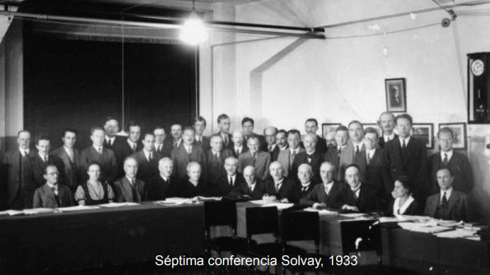
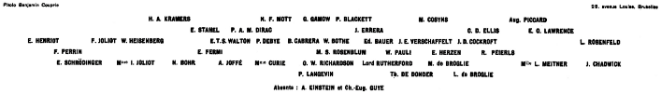
La física nuclear
TIMELINE: Lise meitner
El descubrimiento del neutrón por Chadwick en 1932 permitió comprender las partículas que habitaban en el núcleo.
Por su parte, gracias al desarrollo de nuevas técnicas, Meitner detectó por primera vez un positrón.
Se empezó a especular en la comunidad científica sobre la posibilitad de crear elementos más pesados que el uranio.

Slide 15
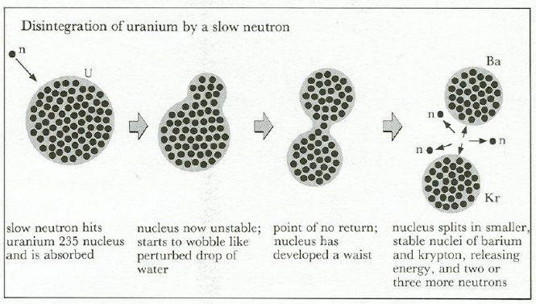
El descubrimiento de la fisión nuclear
TIMELINE: Lise meitner
El descubrimiento en 1938 de que un neutrón podía partir en dos el núcleo de un átomo, representó para los científicos una auténtica sorpresa.
El descubrimiento de la fisión nuclear era el resultado de 4 años de investigación de Meitner, Hahn y Strassmann
En 1939 Hahn y Strassmann anunciaban el descubrimiento sin hacer referencia a la decisiva aportación de Lise:
  El uranio-235 se divide en dos y emite entre dos y tres neutrones nuevos, estableciéndose así una reacción en cadena
http://sol1776.blogspot.com.es/p/lise-meitner-discoverer-of-nuclear.html
Lise fue la primera que entendió que E=mc² explicaba la energía emitida en las reacciones nucleares

Slide 16
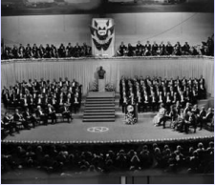
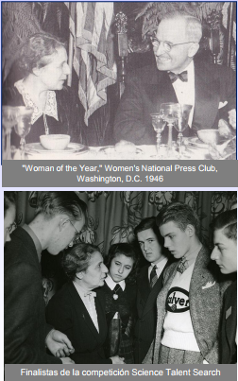
premio nobel, 1944 y viaje a EEUU 1946
TIMELINE: Lise meitner
Se concede el Premio Nobel de Química a Hahn en solitario por el descubrimiento de la fisión del uranio.
En 1946 visita a su familia en EEUU, donde fue recibida en Washington con todos los honores.
Fue nombrada la mujer del año y el premio fue entregado por el presidente Truman.
En 1947 Otto Hahn recogió el Nobel y no menciono en absoluto los 30 años de colaboración con Lise.

Slide 17
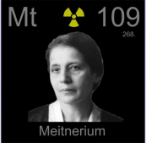
Reconocimiento de los méritos
TIMELINE: Lise meitner
Recibió cinco doctorados honoris causa y varias condecoraciones:
El premio de la cuidad de Viena a la ciencia en 1947
La Sociedad de Física Alemana le otorgó la medalla de oro Max Planck, en 1949
El premio Otto Hahn de Física y Química en 1955
La medalla Wilhelm Exner en 1960
La medalla Dorothea Schlözer de Göttingen en 1962 de la Sociedad Alemana de Física
En 1966, recibió el famoso premio Enrico Fermi compartido con
Hahn y Strassmann
En su honor se llamó Meitnerio al elemento química 109, creado
artificialmente en 1982

Slide 18
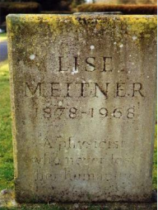
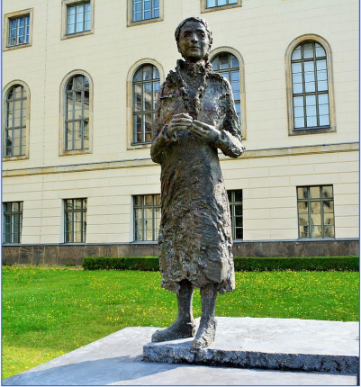
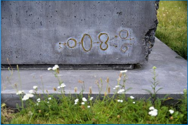
El final de una gran mujer
TIMELINE: Lise meitner
Oficialmente se retiró en 1947 (69 años), pero no fue hasta 1960 (82 años) que dejó de trabajar y se retiró a una pequeña casa de campo en Cambridge (Inglaterra)
Muere el 27 de Octubre de 1968, apunto de cumplir los 90 años
En su tumba se puede leer:
“Lise Meitner: una física que nunca perdió su humanidad”
Al igual que Marie Curie, fue icono feminista del s. XX por sus grades esfuerzos y logros
Monumento a Lise Meitner en el patio de la Universidad Humboldt, Berlín

Slide 19
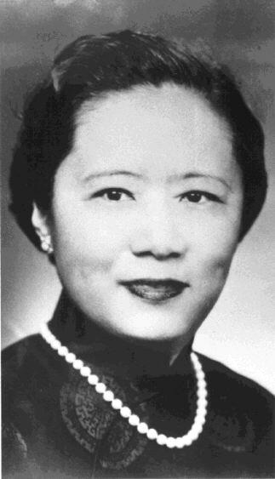
Timeline: mujeres en la física
Chien-Shiung Wu,
PRIMERA DAMA DE FÍSICA

Slide 20
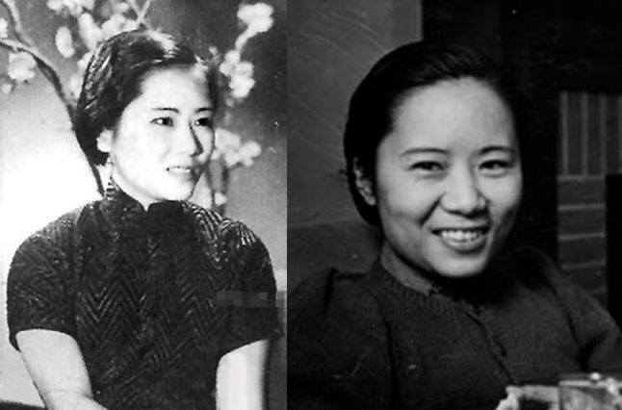
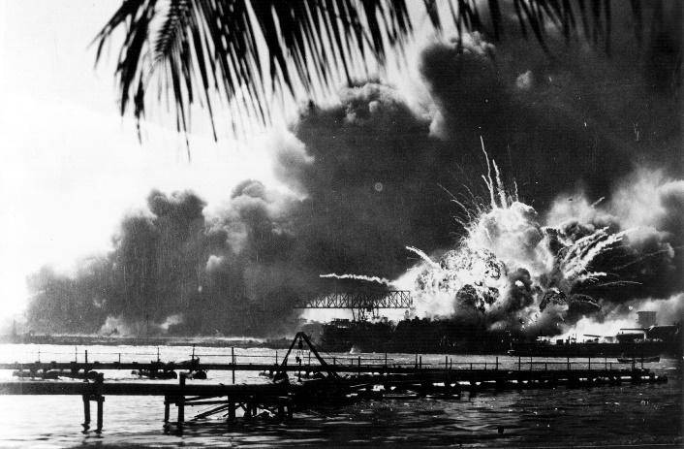
INTRODUCCIÓN
TIMELINE: Chien-shiung wu
China
  1911 Revolución China e implantación de la República
  Las decisiones las toma la persona mayor de edad de la familia
  Las mujeres no tienen derecho a la educación
  No existían programas de post-doctorado en las universidades chinas
  En 1930 una manifestación estudiantil ocupa la mansión presidencial en Nanking para exigir el acceso de las mujeres a la universidad
EEUU
  1936 EEUU financia su programa de física
  Ernest Lawrence y Robert Oppenheimer convierten Berkeley en el epicentro de la investigación atómica
  Ataque de Pearl Harbor (1941)
  Segunda Guerra Mundial (1939-1945) Proyecto Manhattan
  Mujeres no podían ser profesoras de universidad

Slide 21
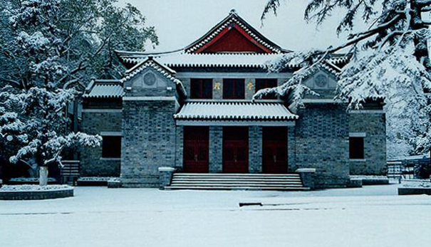
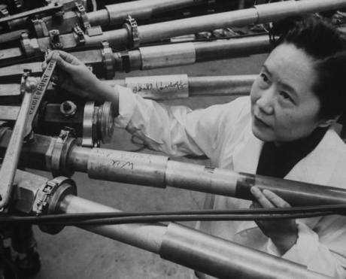
Vida
TIMELINE: Chien-shiung wu
Nace en Shanghai en 1912
Estudia en la primera escuela femenina de la región
Se gradúa como maestra en Suzhou
En 1934 se gradúa en Física en la Universidad Central de Nanjing
Investigación en Cristalografía de Rayos X en la Academia de Ciencias de Shanghai
En 1936 viaja a EEUU para continuar sus estudios y comienza a trabajar en Berkeley (en el equipo de investigación del Laboratorio de Radicación de la Universidad de California)
Obtiene el doctorado en 1940
En 1941 se casa con Luke Chia-Liu Yuan y se trasladan a la costa este

Slide 22
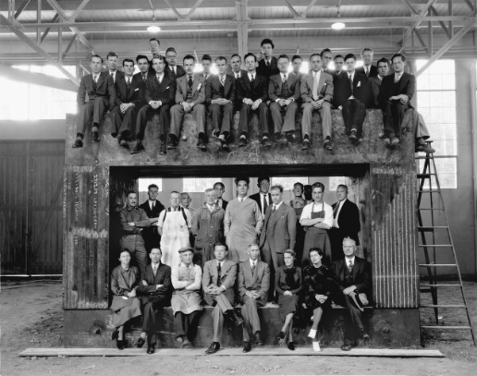
Vida
TIMELINE: Chien-shiung wu
En la universidad de Princeton, Nueva Jersey, fue la primera mujer docente de Física
Trabaja en el Proyecto Manhattan
Desde 1946 fue investigadora asociada en la Universidad de Columbia y, años después, profesora asociada
En 1958 fue ascendida a profesora titular en física en la universidad de Columbia
En 1965 publica su libro “Beta decay”
En 1972 fue catedrática de física de la universidad de Columbia, combinando la docencia con la investigación hasta que se jubiló en 1981
Murió en 1997 a los 84 años de edad en Manhattan, Nueva York

Slide 23
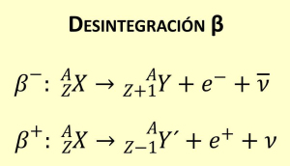
Carrera científica
TIMELINE: Chien-shiung wu
Hizo el doctorado sobre la Estructura Cristalina por difracción de Rayos X
Estudió los productos de la fisión nuclear del uranio-235, lo que le permitió investigar con más detalle la interacción de las fuerzas nucleares
Participó en el Proyecto Manhattan
  Trabajó en el enriquecimiento de uranio por difusión gaseosa
  Realizó experimentos que fueron necesarios en el diseño de los reactores nucleares entonces en desarrollo
Confirmó la validez de la teoría de Fermi de la desintegración beta
https://losmundosdebrana.com/2014/02/24/chien-shiung-wu-la-gran-fisica-experimental-i-primeras-conquistas/

Slide 24
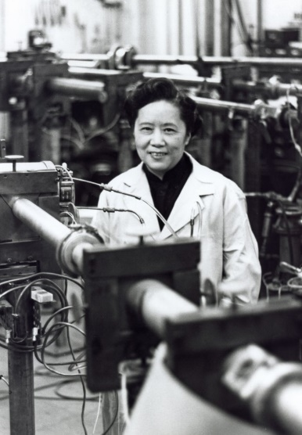
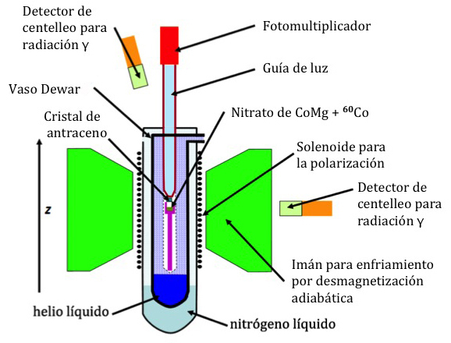
Carrera Científica
TIMELINE: Chien-shiung wu
Demostración experimental de la falta de conservación de paridad en la fuerza nuclear débil
En 1958 demostró experimentalmente el fenómeno conocido como “magnetismo débil”
Estudió la desintegración doble beta
Trabajó con átomos exóticos, lo que le permitió determinar la masa de los antiprotones
https://mujeresconciencia.com/2016/06/13/chien-shiung-wu-la-gran-fisica-experimental/

Slide 25
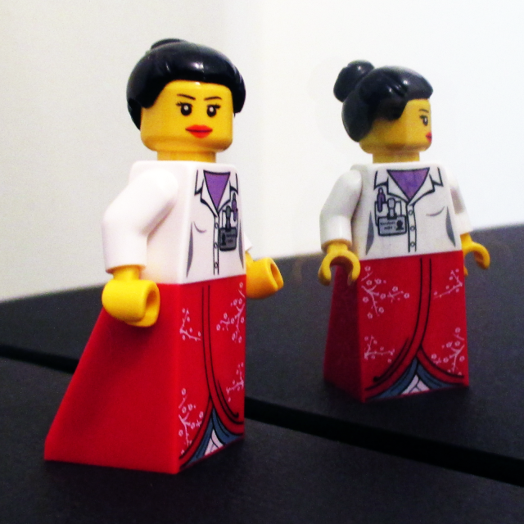
Aportación a la física
TIMELINE: Chien-shiung wu
Lucha contra los prejuicios de género
Pone de manifiesto la importancia de la física experimental
Primera mujer docente de física en la universidad de Princeton. Primera profesora titular en Columbia.
Noemie Koller, investigadora en física nuclear, escribió:
“Ha habido un gran avance en la ciencia desde que Chien-Shiung llegó a California, tanto en física como en el reconocimiento de la mujer como una profesional, y todo ello gracias a su perseverancia, lucidez y destreza, que solo una mujer como ella podía tener. Siempre recordaremos su espíritu y su dedicación a la ciencia como un ejemplo para todas nosotras”

Slide 26
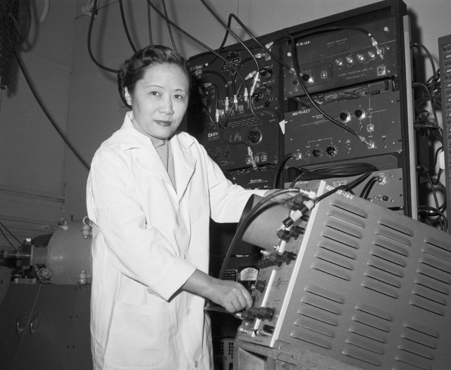
Reconocimientos
TIMELINE: Chien-shiung wu
Fue miembro de:
  Academia de las Ciencias de China
  Academia de las Ciencias de Estados Unidos
  Primera mujer Presidenta de la Sociedad Americana de Física (1975)
• Doctorados honoris causa
  Yale
  Harvard
  Princeton (Primero concedido a una mujer)
No consiguió el premio Nobel, pero si el resto de premios importantes en física
Recibió la Medalla Nacional de las Ciencias de los Estados Unidos
Un asteroide desde 1990 lleva su nombre
En china está muy reconocida por sus logros científicos

Slide 27
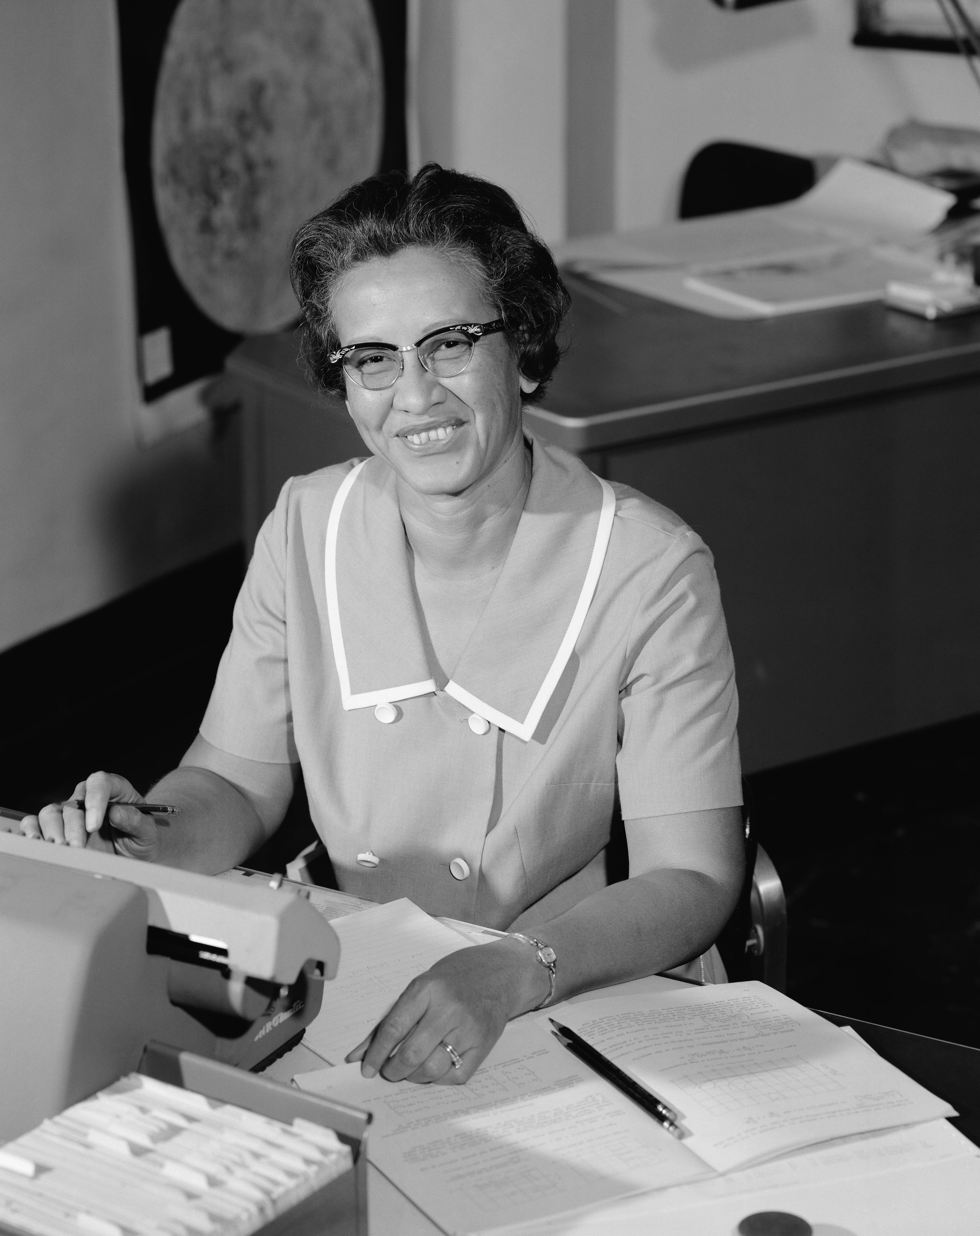
Timeline: mujeres en la física
KATHERINE JOHNSON, La
Calculadora Humana.

Slide 28
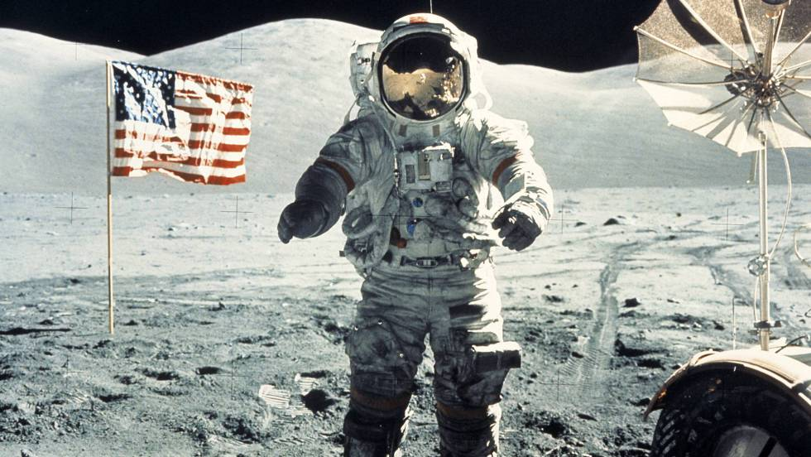
Introducción
TIMELINE: Katherine johnson
En los años 50, a pesar de las leyes de segregación racial que imperaban en Estados Unidos, la afroamericana Katherine Johnson logró hacerse un hueco en la NASA como calculadora. Entre otras labores relevantes, ella se encargó de los cálculos que llevarían al hombre a la Luna.

Slide 29
biografía
TIMELINE: Katherine johnson
  26 de agosto de 1918 en White Sulphur Springs, Virginia Occidental.
  Desde pequeñita demostró su talento para las matemáticas. (Lo contaba todo)
  Desgraciadamente las leyes de segregación racial que imperaban en los Estados Unidos en aquella época hacían que una afroamericana no pudiera estudiar más allá de octavo curso en su condado natal.
  Los progenitores de Katherine decidieron mudarse a Institute(Carolina del Norte), donde estaba el West Virginia Colored Institute para afroamericanos. Donde se graduó a los 14 años.
  Con 15 años continuó sus estudios superiores en la denominada West Virginia State College, donde consiguió sus grados en Matemáticas y Francés a la edad de 18 años. (CUM LAUDE)
  Su profesor W.W. Schiefflin Claytor, descubrió el semejante potencial en Katherine por lo que creó asignaturas de geometría analítica y aeronáutica específicamente para ella.

Slide 30
biografía
TIMELINE: Katherine johnson
  1937, como mujer afroamericana únicamente tuvo la opción de dedicarse a la enseñanza. Fue así como Katherine se mudó a Marion (Virginia) a ejercer como profesora de matemáticas, música y francés.→ Primeros pasos de lucha contra la segregación. (seleccionados para realizar estudios de postgrado en la West Virginia University de Morgantown).
  1953 comienza a trabajar en la NACA (NASA), realizando las operaciones y cálculos que requerían los ingenieros.
  A pesar de las barreras iniciales que pudo sufrir al inicio de su carrera debido a su doble condición de mujer y afroamericana, poco a poco se fue ganando el reconocimiento de sus compañeros, convirtiéndose en todo un referente de la NASA.

Slide 31
Trabajos destacados en la nasa
TIMELINE: Katherine johnson
-PROYECTO MERCURY (1961-1963), Calculó la trayectoria parabólica del vuelo espacial de Alan Shepard, el primer estadounidense que viajó al espacio a bordo del Mercury Redstore 3.
-Aunque en 1962 la NASA empezó a utilizar computadoras electrónicas para realizar los cálculos, ella fue la encargada de verificar las cuentas de la computadora que llevarían a John Glenn en su vuelo orbital alrededor de la Tierra en la nave FRIENDSHIP 7.
-Calculó la trayectoria del Apollo 11 que llevaría el hombre a la Luna en 1969.
-Programa Space Shutlle
-Planes de misión a Marte.

Slide 32
RECONOCIMIENTOS
TIMELINE: Katherine johnson

Slide 33
Conclusiones: ¿y ahora qué?

Slide 34
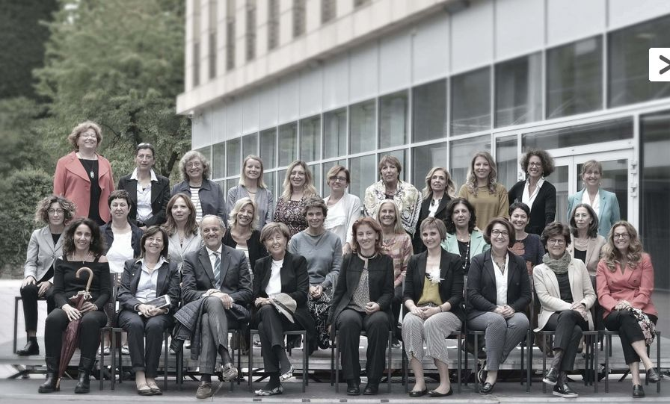
Conclusiones: ¿ Y ahora qué?
60% de los títulos universitarios en ciencias los obtienen las mujeres
El área de investigación con más porcentaje de investigadoras es el de Ciencias y Tecnologías de Alimentos, y el menor, Ciencias y Tecnologías Físicas.
El número de mujeres sigue siendo menor a medida que se asciende en la carrera científica.
http://cchs.csic.es/es/article/informe-mujeres-investigadoras-2016

Slide 35

Gracias por su atención

Slide 36


